Slide 1
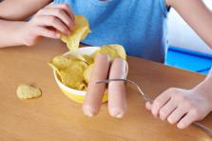
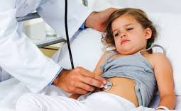
Тема доклада:
«Заболевания желудочно-кишечного тракта у школьников: причины, методы профилактики»
ГБУЗ «ГОРОДСКАЯ ДЕТСКАЯ ПОЛИКЛИНИКА»
Докладчик: Рагимова Л.А.
заведующая отделением медицинской помощи обучающимся (ОМПО)

Slide 2
ЗАБОЛЕВАНИЯ ЖЕЛУДОЧНО-КИШЕЧНОГО ТРАКТА У ШКОЛЬНИКОВ
Заболевания ЖКТ – отражение современного ритма жизни. Заболевания желудочно-кишечного тракта (ЖКТ) встречаются у всех групп населения .
За годы обучения в школе число детей с заболеваниями органов пищеварения увеличивается в 3 раза. КАЖДЫЙ 4-Й ШКОЛЬНИК ИМЕЕТ ЗАБОЛЕВАНИЕ ОРГАНОВ ПИЩЕВАРЕНИЯ.
СТАТИСТИКА
САМЫЕ РАСПРОСТРАНЕННЫЕ
ЗАБОЛЕВАНИЯ СРЕДИ детей
Около 95% населения России
в той или иной степени нуждается
в регулярных консультациях гастроэнтеролога.
В рейтинге психосоматических расстройств 1-е место занимают пищеварительные нарушения
1 –Болезни органов дыхания.
2- Болезни костно-мышечной системы.
3-Болезни глаза и придаточного аппарата.
4- Болезни органов пищеварения

Slide 3
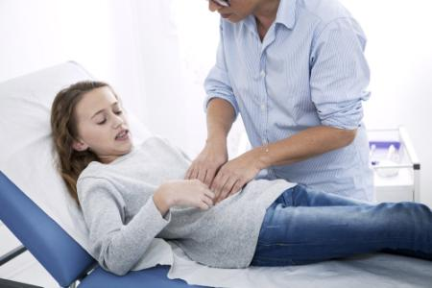
ЗАБОЛЕВАНИЯ ЖЕЛУДОЧНО-КИШЕЧНОГО ТРАКТА У ШКОЛЬНИКОВ
ОБЩИЕ ПРИЗНАКИ ЗАБОЛЕВАНИЙ ЖКТ
Желудочно-кишечные заболевания – это большая группа болезней,
поражающих желудочно-кишечный тракт
Кишечные заболевания у детей имеют
2 возрастных пика: в 5-6 лет и в 9-11 лет.
Общие признаки пищеварительных патологий:
боль в животе различной интенсивности и локализации
отсутствие аппетита, отказ от еды.
отрыжка воздухом , изжога.
тошнота и рвота
расстройства стула(понос, запор).
общая слабость, метеоризм
Кровотечения

Slide 4
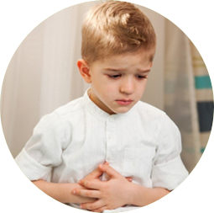
ЗАБОЛЕВАНИЯ ЖЕЛУДОЧНО-КИШЕЧНОГО ТРАКТА У ШКОЛЬНИКОВ
ОСНОВНЫЕ ЗАБОЛЕВАНИЯ ОРГАНОВ ПИЩЕВАРЕНИЯ У ШКОЛЬНИКОВ
НЕИНФЕКЦИОННЫЙ
КОЛИТ -1,5%
ЯЗВЕННАЯ БОЛЕЗНЬ
ЖЕЛУДКА -8%
ПАНКРЕАТИТ
12%
ЗАПОР-
18 %
ДУОДЕНИТ,
ГАСТРОДУОДЕНИТ-
19%
ГАСТРИТ -60%

Slide 5
ЗАБОЛЕВАНИЯ ЖЕЛУДОЧНО-КИШЕЧНОГО ТРАКТА У ШКОЛЬНИКОВ
ХАРАКТЕРИСТИКА ОСНОВНЫХ ЗАБОЛЕВАНИЙ ОРГАНОВ ПИЩЕВАРЕНИЯ У ШКОЛЬНИКОВ
-
ЗАПОР (по данным ВОЗ, не заболевание, а симптом других заболеваний желудочно-кишечного тракта) - замедленное, затруднённое или систематически недостаточное опорожнение кишечника, продолжающееся более двух суток.
ПРИЧИНЫ ВОЗНИКНОВЕНИЯ
-нарушение режима питания
(менее 4-х раз в сутки).
- сбалансированности питания (обилие вредной пищи ,гомогенизированной пищи; малое количество свежих овощей и фруктов) недостаточное потребление жидкости, недостаток пищевых волокон в организме,
-низкая физическая активность
побочные действие медикаментов, антибиотиков
психологические проблемы, напряженная эмоциональная атмосфера в семье, школе, стрессы

Slide 6
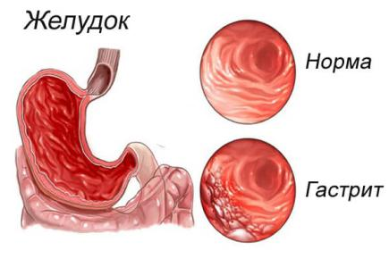
ЗАБОЛЕВАНИЯ ЖЕЛУДОЧНО-КИШЕЧНОГО ТРАКТА У ШКОЛЬНИКОВ
ХАРАКТЕРИСТИКА ОСНОВНЫХ ЗАБОЛЕВАНИЙ ОРГАНОВ ПИЩЕВАРЕНИЯ У ШКОЛЬНИКОВ
ГАСТРИТ \ГАСТРОДУОДЕНИТ – «профессиональная болезнь школьников»
ГАСТРИТ -это воспаление слизистого слоя желудка и двенадцатиперстной кишки, протекает с нарушением регенерации, с атрофией эпителиальных клеток и замещением нормальных желез на фиброзную ткань.
При возникновении гастрита пища начинает плохо перевариваться, что приводит к снижению иммунитета, упадку сил и энергии организма.
ПРИЧИНЫ ВОЗНИКНОВЕНИЯ :
-Хеликобактер пилори
бактерия helicobacter pylori
(инфекционная этиология)
Неправильное питание
Нарушение пищевого режима
Внутренние проблемы — расстройства обмена веществ, соматические патологии, обменные, нервные и эндокринные сбои
Аллергические, глистные заболевания
Генетическая предрасположенность к заболеваниям ЖКТ
ХЕЛИКОБАКТЕР ПИЛОРИ (Helicobacter pylori) – разновидность грамотрицательных патогенных бактерий, имеющая форму спирали и обитающая в слизистых оболочках желудочных стенок и начальных отделов кишечника
Helicobacter рylori способна приводить к развитию множества заболеваний ЖКТ(размножаясь, она вызывает раздражение его слизистых оболочек и, как следствие, воспалительные процессы)
Helicobacter рylori можно получить через поцелуй близких, посуду и даже рукопожатие.
Бактерия не дает о себе знать несколько лет, но постепенно провоцирует воспалительные процессы в слизистых оболочках желудка

Slide 7
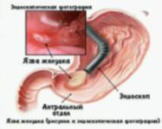
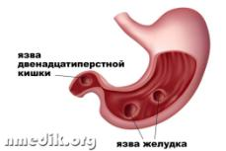
ЗАБОЛЕВАНИЯ ЖЕЛУДОЧНО-КИШЕЧНОГО ТРАКТА У ШКОЛЬНИКОВ
ХАРАКТЕРИСТИКА ОСНОВНЫХ ЗАБОЛЕВАНИЙ ОРГАНОВ ПИЩЕВАРЕНИЯ У ШКОЛЬНИКОВ
СИМПТОМЫ ГАСТРИТА /ГАСТРОДУОДЕНИТА
В ШКОЛЬНОМ ВОЗРАСТЕ:
-дискомфорт в области желудка,
потеря аппетита
-быстрое насыщение и переполнение желудка во время приема пищи
-снижение аппетита
-изжога, постоянная отрыжка, боли в животе.
-повышенная утомляемость, сонливость, раздражительность.
-непереносимость физических нагрузок
-синяки под глазами, бледность.
-неустойчивость стула
ЯЗВЕННАЯ БОЛЕЗНЬ- следствие запущенного гастрита
-хронически протекающее заболевание, при котором образуются язвы в слизистой оболочке желудка или двенадцатиперстной кишки
-характерна склонность к прогрессированию и развитию различных осложнений
Если гастрит у школьника не лечить, может дойти до осложнений, например,
появления эрозии и даже язвы желудка.

Slide 8
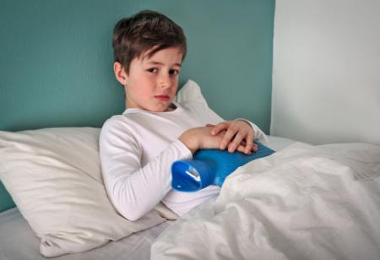
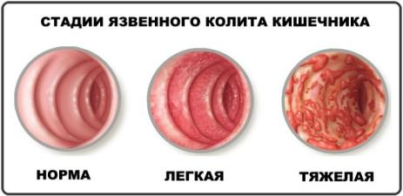
ЗАБОЛЕВАНИЯ ЖЕЛУДОЧНО-КИШЕЧНОГО ТРАКТА У ШКОЛЬНИКОВ
ХАРАКТЕРИСТИКА ОСНОВНЫХ ЗАБОЛЕВАНИЙ ОРГАНОВ ПИЩЕВАРЕНИЯ У ШКОЛЬНИКОВ
ЭНТЕРОКОЛИТ - одновременное воспаление тонкого и толстого кишечника
ЭНТЕРИТ - воспаление тонкого кишечника
КОЛИТ- воспаление толстого кишечника ПРИЧИНЫ ВОЗНИКНОВЕНИЯ:
после перенесенных острых инфекционных желудочно-кишечных заболеваний
вследствие нарушения питания
злоупотребления острой пищей
лекарственной интоксикации
пищевой аллергии
СИМПТОМАТИКА:
частые болезненные или неустойчивые испражнения
метеоризм, спазмы
боли, общая слабость, отсутствие аппетита Промедление лечения может привести к катастрофическим изменениям слизистой оболочной и нарушению функций кишечника

Slide 9
ЗАБОЛЕВАНИЯ ЖЕЛУДОЧНО-КИШЕЧНОГО ТРАКТА У ШКОЛЬНИКОВ
ХАРАКТЕРИСТИКА ОСНОВНЫХ ЗАБОЛЕВАНИЙ ОРГАНОВ ПИЩЕВАРЕНИЯ У ШКОЛЬНИКОВ
ДИСКЕНЕЗИЯ ЖЕЛЧЕВЫВОДЯЩИХ ПУТЕЙ- изменение тонуса и моторики желчевыводящей системы, нарушающее полноценный отток желчи в двенадцатиперстную кишку
ПРИЧИНЫ ВОЗНИКНОВЕНИЯ:
-особенности строения
длительное нарушение режима питания
на фоне других пищевых заболеваний
-на фоне эмоциональных нагрузок, стрессов
-генетическая предрасположенность
-кишечные инфекции
-вегето-сосудистая дистония
-лишний вес
-малоподвижный образ жизни
СИМПТОМЫ:
боль в области правого подреберья,
желчного пузыря и желчных протоков
в правом подреберье
постоянное чувство тошноты
расстройства пищеварительной системы
В детской гастроэнтерологии дисфункциональные расстройства желчевыводящей системы выявляются у 70-90 % детей, страдающих заболеваниями органов пищеварения.

Slide 10
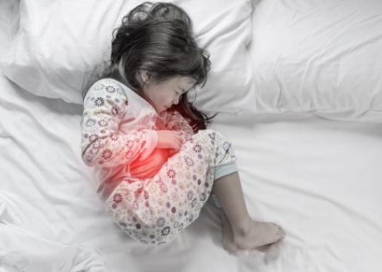
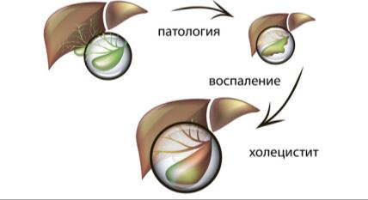
ЗАБОЛЕВАНИЯ ЖЕЛУДОЧНО-КИШЕЧНОГО ТРАКТА У ШКОЛЬНИКОВ
ХАРАКТЕРИСТИКА ОСНОВНЫХ ЗАБОЛЕВАНИЙ ОРГАНОВ ПИЩЕВАРЕНИЯ У ШКОЛЬНИКОВ
ХОЛЕЦИСТИТ - воспалительное заболевание желчевыводящих путей
ПРИЧИНЫ ВОЗНИКНОВЕНИЯ:
Хроническая инфекция (тонзиллит, гайморит, кариес)
Кишечная инфекция(кишечная палочка, стрептококки, стафилококки и др.)
Острая инфекция (грипп, скарлатина, ангина)
Неправильное питание
СИМПТОМАТИКА:
-приступообразные боли в правой половине живота, отдающие в правое плечо, лопатку
-горечь во рту, сниженный аппетит
-тошнота и рвота
-неустойчивый стул
-озноб и повышение температуры
-неприятные ощущения после еды

Slide 11
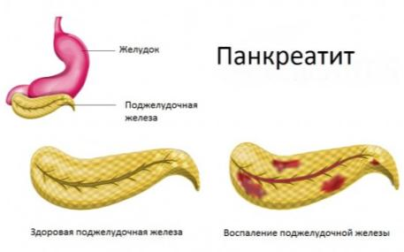
ЗАБОЛЕВАНИЯ ЖЕЛУДОЧНО-КИШЕЧНОГО ТРАКТА У ШКОЛЬНИКОВ
ХАРАКТЕРИСТИКА ОСНОВНЫХ ЗАБОЛЕВАНИЙ ОРГАНОВ ПИЩЕВАРЕНИЯ У ШКОЛЬНИКОВ
ПАНКРЕАТИТ - воспаление поджелудочной железы
Ферменты, выделяемой железой, не выбрасываются в двенадцатиперстную кишку, а активизируются в самой железе и начинают разрушать её.
Ферменты и токсины, которые при этом выделяются, часто сбрасываются в кровоток и могут серьёзно повредить другие органы
ПРИЧИНЫ ВОЗНИКНОВЕНИЯ:
несбалансированное питание, переедание
бактериальные и вирусные инфекции
СИМПТОМАТИКА:
-боли в эпигастрии, в левом подреберье ,
по всему животу, отдающие в поясницу, спину, левую руку.
-отвращение к еде, тошнота, рвота , метеоризм, запоры.

Slide 12
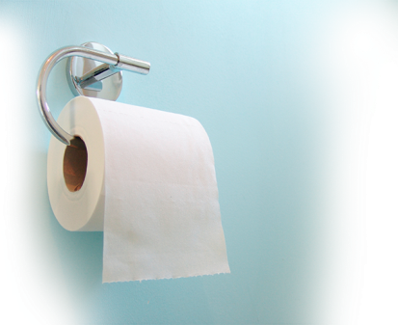
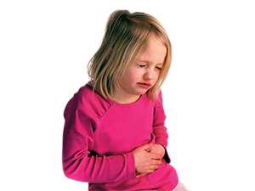
ЗАБОЛЕВАНИЯ ЖЕЛУДОЧНО-КИШЕЧНОГО ТРАКТА У ШКОЛЬНИКОВ
Причины ОСНОВНЫХ ЗАБОЛЕВАНИЙ ОРГАНОВ ПИЩЕВАРЕНИЯ У ШКОЛЬНИКОВ
-
Острые кишечные инфекции.
ПРИЧИНЫ ВОЗНИКНОВЕНИЯ:
Пищевые токсины, вирусы( ротовирусы, колицевирусы, норавирусы ,гепатит А .).
Бактерии(сальмонеллез, дизентерия, эшерихиозы.)
Гельминтозы
энтеробиоз
Аскаридоз
Простейшие
Лямблии
амебы
ВОЗМОЖНЫЕ ПОСЛЕДСТВИЯ:
Длительная диарея способна вызывать астению ,обезвоживание,
стремительное выведение витаминов и микроэлементов, необходимых для бесперебойного функционирования организма,
Нарушения в работе внутренних органов,
Аллергические реакции, непереносимость лактозы, глютена, ферментативная недостаточность.

Slide 13
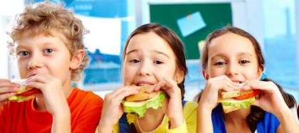
ЗАБОЛЕВАНИЯ ЖЕЛУДОЧНО-КИШЕЧНОГО ТРАКТА У ШКОЛЬНИКОВ
ОСНОВНЫЕ ПРИЧИНЫ РАЗВИТИЯ ЗАБОЛЕВАНИЙ ЖКТ У ШКОЛЬНИКОВ
НАРУШЕНИЕ РЕЖИМА ПИТАНИЯ-ГЛАВНАЯ ПРИЧИНА ВСЕХ ЗАБОЛЕВАНИЙ ЖКТ У ДЕТЕЙ
НЕПРАВИЛЬНЫЕ ПИЩЕВЫЕ ПРИВЫЧКИ И ВКУСЫ ШКОЛЬНИКОВ
спешка
сухоядение
плохое разжевывание пищи
перекусы
-переедание
-малое употребление питьевой воды
-не соответствующая возрасту пища
-обильный вечерний прием пищи
-употребление продуктов, содержащих пустые калории( газировка, сухарики, чипсы, копчености, продукты быстрого употребления, фастфуд)
-многочасовое жевание жевательной резинки
Современные дети становятся жертвами рекламно-пищевой индустрии
Обычные блюда для детей (каши, супы и пюре) уходят на второй план
Всё это приводит к срыву в пищеварительной системе и возникновению гастритов уже в раннем возрасте

Slide 14
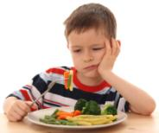
ЗАБОЛЕВАНИЯ ЖЕЛУДОЧНО-КИШЕЧНОГО ТРАКТА У ШКОЛЬНИКОВ
РЕЗУЛЬТАТЫ ИССЛЕДОВАНИЯ РЕЖИМА ПИТАНИЯ ШКОЛЬНИКОВ
«Национальный научно-практический центр здоровья детей» Минздрава РФ
ПИТАЮТСЯ 2 РАЗА В ДЕНЬ
20%
РЕДКО ПЬЮТ МОЛОКО
45%
ЕДЯТ БУТЕРБРОДЫ
НА ЗАВТРАК
70%
ПОСТОЯННО СОЛЯТ ПИЩУ
62%
УТРОМ НЕ ЗАВТРАКАЮТ
15%
НЕ ЕДЯТ РЫБУ
40%
РЕДКО ЕДЯТ СУП
30%
НЕ ЕДЯТ МЯСО
20%
РЕДКО ЕДЯТ
ОВОЩИ И ФРУКТЫ
20%
Наблюдается увеличение количества детей с заболеваниями ЖКТ от начального к старшему звену.
НЕТ РЕЖИМА
ПРИЕМА ПИЩИ
80%

Slide 15
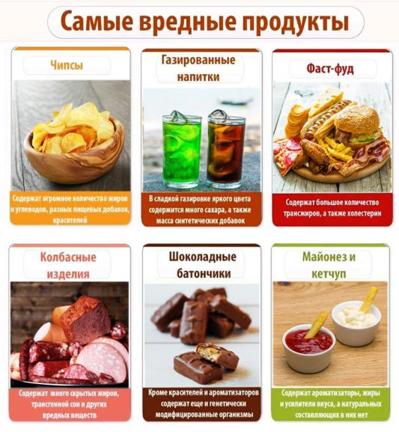
ЗАБОЛЕВАНИЯ ЖЕЛУДОЧНО-КИШЕЧНОГО ТРАКТА У ШКОЛЬНИКОВ
ОСНОВНЫЕ ПРИЧИНЫ РАЗВИТИЯ ЗАБОЛЕВАНИЙ ЖКТ У ШКОЛЬНИКОВ
ОСОБЕННОСТИ СОВРЕМЕННОГО ПИТАНИЯ ДЕТЕЙ И ПОДРОСТКОВ
-Снижение качества традиционных продуктов для детского питания, что приводит к повышению в рационе удельного веса «искусственной» пищи, т.е. содержащей химические вещества (консерванты, пищевые добавки, ароматизаторы и красители) (сосиски, колбасы, кетчуп, майонез
-Нездоровая, «вредная» пища — это своеобразная химическая обработка органов пищеварения
- Дети, которые часто едят такую пищу, не получают витаминов, что приводит к нарушению обмена веществ

Slide 16
ЗАБОЛЕВАНИЯ ЖЕЛУДОЧНО-КИШЕЧНОГО ТРАКТА У ШКОЛЬНИКОВ
ОСНОВНЫЕ ПРИЧИНЫ РАЗВИТИЯ ЗАБОЛЕВАНИЙ ЖКТ У ШКОЛЬНИКОВ
ПСИХО-СОМАТИЧЕСКИЙ ФАКТОР,
СВЯЗАННЫЙ С ОБУЧЕНИЕМ В ШКОЛЕ
1. Чрезмерная интенсивность образовательного процесса (перегрузка учебного дня и учебной недели)
2. Стрессовая педагогическая тактика
3. Дефицит времени для усвоения информации
4. Увеличение и усложнение объема школьного образования
5. Повышенный объем домашних и дополнительных заданий
6. Высокая наполняемость классов
7. Снижение физической активности
8. Широкое распространение деструктивных форм школьного поведения (вредные привычки и др.)
У 40-50% детей заболевания пищеварительной системы развиваются вследствие умственных перегрузок, эмоциональных стрессов
Дефицит двигательной активности в младших классах-35-40%; в старших-75-85%

Slide 17
ЗАБОЛЕВАНИЯ ЖЕЛУДОЧНО-КИШЕЧНОГО ТРАКТА У ШКОЛЬНИКОВ
ОСНОВНЫЕ ПРИЧИНЫ РАЗВИТИЯ ЗАБОЛЕВАНИЙ ЖКТ У ШКОЛЬНИКОВ
НАСЛЕДСТВЕННОСТЬ
выявляется в 30% случаев хронических патологий пищеварения у детей(гастрит, гастродуоденит, язвенная болезнь, неспецифический язвенный колит).
Предрасположенность к болезням ЖКТ носит наследственный характер
Особенности конституции тела и внутренних органов можно унаследовать, ведь геномом и обусловлено внешнее сходство близких родственников
По разным данным, от 20% до 40% детей с гастритом имеют родителей или ближайших родственников, страдающих этим же заболеванием

Slide 18
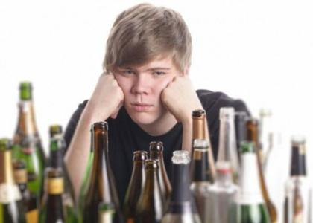
ЗАБОЛЕВАНИЯ ЖЕЛУДОЧНО-КИШЕЧНОГО ТРАКТА У ШКОЛЬНИКОВ
ОСНОВНЫЕ ПРИЧИНЫ РАЗВИТИЯ ЗАБОЛЕВАНИЙ ЖКТ У ШКОЛЬНИКОВ
«ВРЕДНЫЕ» ПРИВЫЧКИ
-Вредные пищевые привычки, привитые детям родителями
-Неблагоприятный семейный микроклимат
-Нарушение условий жизни ребёнка (несоблюдение порядка, чистоты и гигиены)
УПОТРЕБЛЕНИЕ АЛКОГОЛЯ
вызывает постоянное раздражение слизистых стенок органов пищеварения
развиваются гастрит, язва желудка и двенадцатиперстной кишки, гастродуоденит
- страдает микрофлора кишечника

Slide 19
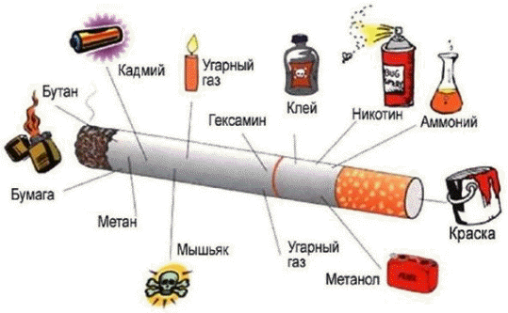
ЗАБОЛЕВАНИЯ ЖЕЛУДОЧНО-КИШЕЧНОГО ТРАКТА У ШКОЛЬНИКОВ
ОСНОВНЫЕ ПРИЧИНЫ РАЗВИТИЯ ЗАБОЛЕВАНИЙ ЖКТ У ШКОЛЬНИКОВ
КУРЕНИЕ В ШКОЛЬНОМ ВОЗРАСТЕ!
-Табачный дым раздражает и нарушает работу слюнных желез, разрушает зубную эмаль .
Вредный никотин попадает в пищевод и желудок, раздражая их стенки
Замедляется моторика желудка, что провоцирует застойные процессы в желудке, в результате создаются условия для развития язвенной болезни желудка и кишечника, гастрит.
Возникают боли в животе, изжога, частые приступы икоты, кашель.

Slide 20
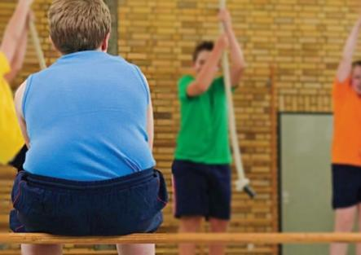
ЗАБОЛЕВАНИЯ ЖЕЛУДОЧНО-КИШЕЧНОГО ТРАКТА У ШКОЛЬНИКОВ
ОСНОВНЫЕ ПРИЧИНЫ РАЗВИТИЯ ЗАБОЛЕВАНИЙ ЖКТ У ШКОЛЬНИКОВ
МАЛОПОДВИЖНЫЙ ОБРАЗ ЖИЗНИ (ГИПОДИНАМИЯ)
-Сниженная физическая активность
-Игнорирование любых физических нагрузок
-Избыточная масса тела
-Недоразвитость мускулатуры и скелета -Отсутствие прогулок на свежем воздухе
-Долгое пребывание в однообразной позе - сидячем/лежачем положении
(с компьютером, планшетом, телефоном)
ГИПОДИНАМИЯ ВРЕДИТ
ДЕТСКОМУ ОРГАНИЗМУ!
-провоцирует задержку пищи в области желудка
усиливает процессы гниения
нарушает функционирование кишечника
-снижает сопротивляемость возбудителям инфекционных болезней
-заболевания могут приобретать хроническое течение

Slide 21
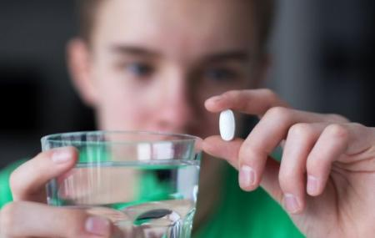
ЗАБОЛЕВАНИЯ ЖЕЛУДОЧНО-КИШЕЧНОГО ТРАКТА У ШКОЛЬНИКОВ
ОСНОВНЫЕ ПРИЧИНЫ РАЗВИТИЯ ЗАБОЛЕВАНИЙ ЖКТ У ШКОЛЬНИКОВ
БЕСКОНТРОЛЬНОЕ И НЕРАЦИОНАЛЬНОЕ ИСПОЛЬЗОВАНИЕ ЛЕКАРСТВЕННЫХ ПРЕПАРАТОВ
ПОДРЫВАЕТ БИОЛОГИЧЕСКУЮ РАБОТУ ЖЕЛУДОЧНО-КИШЕЧНОГО ТРАКТА
-Способствуют выработке соляной кислоты
-Ослабляют защитный барьер желудка
Медикаментозные препараты (антибиотики, обезболивающие) уничтожают полезную микрофлору и обладают разъедающим действием
Вызывают разрушение эмали зубов, стоматит, желудочно-кишечные расстройства раздражение слизистой оболочки, нарушение пищеварения и т. д.
Важно помнить, что принимать любые лекарственные средства необходимо исключительно по назначению врача, строго соблюдая дозировку!

Slide 22
ЗАБОЛЕВАНИЯ ЖЕЛУДОЧНО-КИШЕЧНОГО ТРАКТА У ШКОЛЬНИКОВ
ОСНОВНЫЕ ПРИЧИНЫ РАЗВИТИЯ ЗАБОЛЕВАНИЙ ЖКТ У ШКОЛЬНИКОВ
АЛЛЕРГИЧЕСКИЕ РЕАКЦИИ
-Аллергия и кишечник имеют самую тесную и непосредственную взаимосвязь
-Именно в органах желудочно-кишечного тракта находятся более 70% всех иммуномодулирующих клеток организма
-Если кишечник не работает должным образом, это может стать причиной возникновения разнообразных аллергических реакций, и наоборот – любая аллергия негативно сказывается на работе органов желудочно-кишечного тракта
-Нарушение баланса микрофлоры в кишечнике – дисбактериоз — становится основной причиной аллергических заболеваний
Микробы в кишечнике — первопричина аллергии
Пищевые аллергии вызывают аллергический гастрит
Предрасположенность ребенка к пищевой аллергии, сопровождающаяся поражением желудочно-кишечного тракта, увеличивает вероятность инфицирования Helicobacterpilori

Slide 23
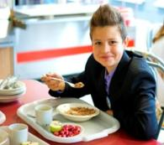
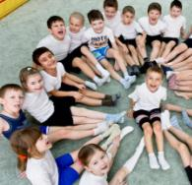
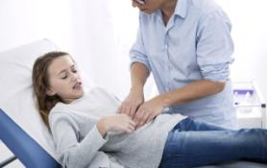
ЗАБОЛЕВАНИЯ ЖЕЛУДОЧНО-КИШЕЧНОГО ТРАКТА У ШКОЛЬНИКОВ
ПРОФИЛАКТИКА ЗАБОЛЕВАНИЙ ЖКТ У ШКОЛЬНИКОВ
В связи с ростом заболеваемости желудочно-кишечного тракта среди детей и подростков, важными являются:
Организация правильного сбалансированного питания
Ведение здорового образа жизни, повышение иммунитета
Своевременное и качественное профилактическое и диспансерное наблюдение
Современные схемы лечения заболеваний ЖКТ на ранних этапах
Плановые медицинские осмотры
детей и подростков

Slide 24
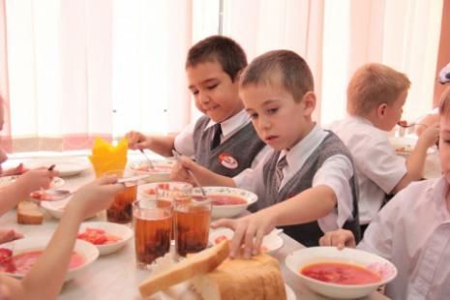
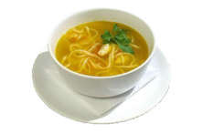
ЗАБОЛЕВАНИЯ ЖЕЛУДОЧНО-КИШЕЧНОГО ТРАКТА У ШКОЛЬНИКОВ
ПРОФИЛАКТИКА ЗАБОЛЕВАНИЙ ЖКТ У ШКОЛЬНИКОВ
СОБЛЮДЕНИЕ РЕЖИМА ПИТАНИЯ
-Рациональное и регулярное питание 4-5 раз в
день с интервалами 3,5 часа
-Питаться в меру: не голодать/не переедать/
не есть всухомятку
-Важно есть не спеша, тщательно пережевывая
пищу, не есть «на ходу», во время чтения или у
телевизора
-Способ приготовления блюд – на пару, тушение,
варение
-Соблюдать температурный режим (вся пища в
момент еды должны быть теплой)
- Приемы пищи должны проходить в одно время
Следует четко определить время завтрака,
обеда и ужина, а также перекусов
-Завтрак и обед должны быть
наиболее энергетически ценными и
обеспечивать в сумме около 60% от
дневной калорийности.
Ужинать ребенок должен максимум
за 2 часа до сна
-Важно соблюдать обильный питьевой режим
ШКОЛЬНИКАМ ОЧЕНЬ ВАЖНО ЕСТЬ СУП:
-улучшает пищеварение
- помогает набраться сил
-быстро усваивается
-повышает аппетит
-регулирует водно-солевой баланс

Slide 25
ЗАБОЛЕВАНИЯ ЖЕЛУДОЧНО-КИШЕЧНОГО ТРАКТА У ШКОЛЬНИКОВ
ПРОФИЛАКТИКА ЗАБОЛЕВАНИЙ ЖКТ У ШКОЛЬНИКОВ
2. РАЗНООБРАЗНЫЙ
СБАЛАНСИРОВАННЫЙ РАЦИОН
ПИТАНИЯ
-включение в рацион продуктов,
содержащих белки, жиры, углеводы,
витамины, минералы
- употребление мяса, рыбы,
молочных продуктов, зелени
-самые оптимальные напитки для
ребенка школьного возраста – вода и
молоко
-ежедневное употребление
клетчатки (овощи, фрукты, каши)
-ограничение/отказ от газированных
напитков и «вредных продуктов»,
сладостей, выпечки
-безопасное питание
(отказ от употребления жареной,
жирной, копченой, сладкой,
солёной еды)

Slide 26
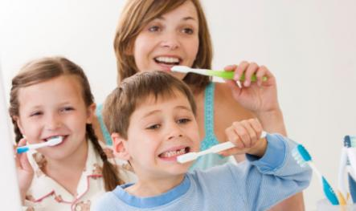
ЗАБОЛЕВАНИЯ ЖЕЛУДОЧНО-КИШЕЧНОГО ТРАКТА У ШКОЛЬНИКОВ
ПРОФИЛАКТИКА ЗАБОЛЕВАНИЙ ЖКТ У ШКОЛЬНИКОВ
3. СОБЛЮДЕНИЕ ШКОЛЬНИКАМИ
ПРАВИЛ ЛИЧНОЙ ГИГИЕНЫ -
МОЩНОГО ИНСТРУМЕНТА ЗАЩИТЫ
ОТ БАКТЕРИЙ
-закрепить навык тщательного мытья
рук с мылом( после школы,
посещения общественных мест,
поездок в транспорте, посещения
туалета, перед едой)
-следить за аккуратным видом и
чистотой ногтей
-закрепить навык ежедневной
гигиены полости рта (чистка зубов
утром и вечером, полоскание рта
после приема пищи)
-не употреблять в пищу немытые
фрукты и овощи , пить кипяченную
воду

Slide 27
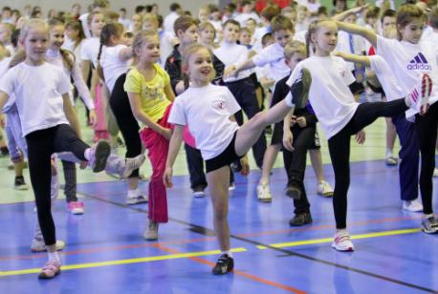
ЗАБОЛЕВАНИЯ ЖЕЛУДОЧНО-КИШЕЧНОГО ТРАКТА У ШКОЛЬНИКОВ
ПРОФИЛАКТИКА ЗАБОЛЕВАНИЙ ЖКТ У ШКОЛЬНИКОВ
4. ЗДОРОВЫЙ ОБРАЗ ЖИЗНИ
-ЗАКАЛИВАНИЕ ОРГАНИЗМА /УТРЕННЯЯ
ГИМНАСТИКА
-ДОСТАТОЧНАЯ ДВИГАТЕЛЬНАЯ
АКТИВНОСТЬ в течение дня
-ПРАВИЛЬНАЯ ОРГАНИЗАЦИЯ
СВОБОДНОГО ОТ ШКОЛЫ ВРЕМЕНИ
(ОТДЫХ): спорт, хобби, чтение, прогулки,
общение и т.д.)
-РАЗНООБРАЗИЕ ФИЗИЧЕСКОЙ НАГРУЗКИ
(ходьба, бег, плавание, теннис, езда на
велосипеде и др.)
-ОТКАЗ ОТ ВРЕДНЫХ ПРИВЫЧЕК И
ФОРМИРОВАНИЕ СТОЙКОГО
НЕГАТИВНОГО ОТНОШЕНИЯ К
РАЗЛИЧНЫМ ЗАВИСИМОСТЯМ
(в том числе «игромании»)
СПОРТ И ПОДВИЖНОСТЬ УМЕНЬШАЮТ СТРЕССОВЫЙ КОЭФФИЦИЕНТ

Slide 28
ЗАБОЛЕВАНИЯ ЖЕЛУДОЧНО-КИШЕЧНОГО ТРАКТА У ШКОЛЬНИКОВ
ПРОФИЛАКТИКА ЗАБОЛЕВАНИЙ ЖКТ У ШКОЛЬНИКОВ
5. БЛАГОПРИЯТНЫЙ ПСИХОЛОГИЧЕСКИЙ
КЛИМАТ В СЕМЬЕ И ДЕТСКО-ШКОЛЬНОМ
КОЛЛЕКТИВЕ:
-Мотивация в семье вести здоровый
образ жизни
-Снижение психоэмоциональных
нагрузок, перенапряжения, стрессовых
ситуаций в школе и дома
-Уменьшение (регулирование)
количества времени, проведенного с
гаджетами
Чтобы ребенок умел самостоятельно качественно и без труда организовать свой отдых, родителям нужно всемерно расширять его кругозор, воспитывать так, чтобы он чувствовал себя самодостаточным, независимым от воли, внимания других. Тогда в свободное время он никогда не будет скучать или тратить его бездарно.

Slide 29
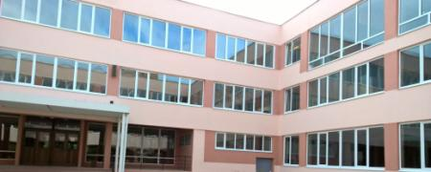
ЗАБОЛЕВАНИЯ ЖЕЛУДОЧНО-КИШЕЧНОГО ТРАКТА У ШКОЛЬНИКОВ
ПРОФИЛАКТИКА ЗАБОЛЕВАНИЙ ЖКТ У ШКОЛЬНИКОВ
6.УЧАСТИЕ ШКОЛЬНЫХ СЛУЖБ,
ПЕДАГОГИЧЕСКИХ РАБОТНИКОВ В
УКРЕПЛЕНИИ ЗДОРОВЬЯ
ОБУЧАЮЩИХСЯ
В современных школах действует
комплексная программа формирования
культуры здорового и безопасного образа
жизни школьников
Направления работы школы по укреплению здоровья школьников
(в соответствии с ФГОС):
-создание условий сохранения здоровья
школьников на период их обучения
-формирование культуры здорового образа
жизни, умений и навыков
-профилактика вредных привычек,
различных заболеваний
-внеклассная спортивная и физкультурно-
оздоровительная работа
-реализация просветительской работы с
родителями по вопросам ЗОЖ
-формирование комфортной
здоровьесберегающей образовательной
среды
- формирование у школьников
представлений о здоровом питании,
полезных продуктах, правильном
режиме дня
Работают службы сопровождения образовательного процесса:
психолого-социально-педагогическая служба
пришкольные досуговые/ физкультурно-оздоровительные центры
центры внешкольной работы

Slide 30
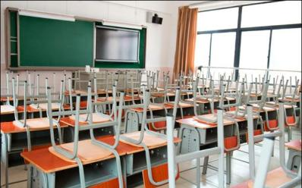
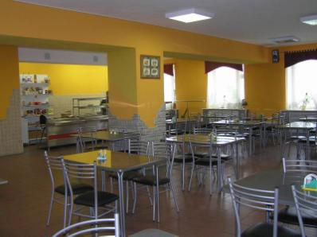
ЗАБОЛЕВАНИЯ ЖЕЛУДОЧНО-КИШЕЧНОГО ТРАКТА У ШКОЛЬНИКОВ
ПРОФИЛАКТИКА ЗАБОЛЕВАНИЙ ЖКТ У ШКОЛЬНИКОВ
7. СТРОГОЕ СОБЛЮДЕНИЕ САНИТАРНО-
ГИГИЕНИЧЕСКИХ НОРМ ДОМА, В
ШКОЛЕ, МЕСТАХ ОБЩЕСТВЕННОГО
ПОЛЬЗОВАНИЯ, КРУЖКАХ, СЕКЦИЯХ И Т.Д.
-БЕЗОПАСНАЯ ШКОЛЬНАЯ СРЕДА (где
школьники проводят 70% бодрствования)
должна быть организована в соответствии
с нормами Сан ПиН
-ГИГИЕНИЧЕСКОЕ ВОСПИТАНИЕ
ШКОЛЬНИКОВ В УЧЕБНЫХ УЧРЕЖДЕНИЯХ/
ВОВЛЕЧЕНИЕ В ОБЩЕСТВЕННУЮ РАБОТУ по
охране и укреплению здоровья,
поддержанию гигиенического режима в
школе и семье

Slide 31
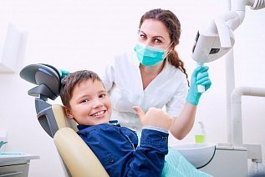
ЗАБОЛЕВАНИЯ ЖЕЛУДОЧНО-КИШЕЧНОГО ТРАКТА У ШКОЛЬНИКОВ
ПРОФИЛАКТИКА ЗАБОЛЕВАНИЙ ЖКТ У ШКОЛЬНИКОВ
8. МЕРЫ ИНДИВИДУАЛЬНОЙ
ПРОФИЛАКТИКИ (уровень родительской
ответственности)
-Своевременное обследование
школьников у врача- специалиста при
возникновении неприятных симптомов
заболеваний
-Своевременная терапия
инфекционных, вирусных заболеваний,
хронических процессов в организме
-Лечение кариеса зубов
-Грамотное и обоснованное
применение медикаментов
(по назначению врача)
-Отказ от самолечения

Slide 32
ЗАБОЛЕВАНИЯ ЖЕЛУДОЧНО-КИШЕЧНОГО ТРАКТА У ШКОЛЬНИКОВ
ПРОФИЛАКТИКА ЗАБОЛЕВАНИЙ ЖКТ У ШКОЛЬНИКОВ
ЗДОРОВЬЕ ШКОЛЬНИКОВ- ГОСУДАРСТВЕННАЯ ЗАДАЧА
Регулирующие/Контролирующие органы:
Министерство здравоохранения
Центр медицинской профилактики
Территориальный фонд обязательного медицинского страхования
Министерство образования и науки
Министерство физической культуры и спорта
Управление образования
Администрации города
Санэпиднадзор
Роспотребнадзор
УМВД России
С каким запасом здоровья вступят дети во взрослую жизнь во многом зависит от эффективности совместной работы органов власти всех уровней, заинтересованных ведомств, институтов гражданского общества, семьи.

